Slide 1
설치가이드 - SQL# Spec - Install Guide
- Operator Guide
- User Guide
엔코아는 데이터 설계, 통합, 이행, 성능 관리, 품질관리, 거버넌스 등 지난 20년간의 데이터 컨설팅 노하우를 기반으로 완성된 데이터 컨설팅 방법론인 EDF™(Enterprise Data Framework)로 기업용 데이터 통합 관리 솔루션인 DataWare™를 국내 유수의 대기업들에 컨설팅 서비스와 함께 공급하고 있으며 데이터 서비스 센터를 설립하여 데이터 가공, 정제 플랫폼을 개발하여 고객의 내,외부 빅데이터의 가공 및 분석, 유통을 위한 솔루션 및 데이터 분석 컨설팅 서비스를 제공하고 있습니다.
데이터 관리체계 수립은 데이터 활용,분석을 위한 기반 체계, 차세대 시스템 구축을 위한 데이터 준비 및 상시 데이터 관리 체계를 통한 개발 및 운영효율 향상을 마련하게하는 필수 조건이며, 엔코아 DATAWARE는 최적의 해답을 제시합니다. DATAWARE는 모델링 도구, 메타데이터, 품질관리, 영향도 분석, 흐름 관리, 차세대 데이터 이행, 컴플라이언스, 데이터 가상화, 클라우드 및 오픈소스 데이터 이행, 데이터 레이크 구축 등 다양한 자동화 솔루션과 서비스로 구성되어 있습니다.

Slide 2
01
Sql# Spec
System Management Info
1. 제품별 OS
Product | Operating System
Jdbc proxy | Windows 7,8,9,10 (32bit, 64bit) , linux, unix
SQL# | Windows 7,8,9,10 (32bit, 64bit) , linux, unix
Dbeaver for Dataware | Windows (7,8,9,10), mac, linux, unix, only 64bit
2. 제품별 지원 DBMS
Product | Support DBMS
SQL# | Oracle, PostgreSql
Jdbc proxy | Oracle, PostgreSql, MsSqlServer, DB2, GreenPlum, MySql
Dbeaver for Dataware | Oracle, PostgreSql, MsSqlServer, DB2, GreenPlum, MySql
3. 필요 환경
Product | Required environment
Database Server | Oracle, PostgreSql
SQL#/Jdbc proxy | WAS (Tomcat 7.0 over, weblogic) OS (WINDOWS/UNIX/LINUX)
Java | JDK 1.8 over

Slide 3
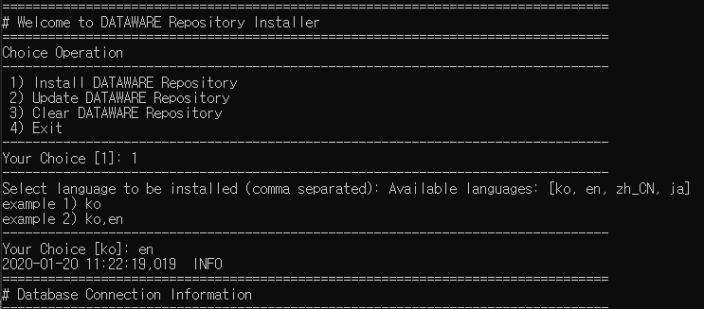
01
Install Guide
AR Installer
1. conf/jdbc.properties 설정파일 DBMS 정보 수정
2. ARInstaller.bat 실행 (window .bat , linux .sh)
Choice Operation : 1
Select language to be installed (comma separated): Available languages: [ko, en, zh_CN, ja] : en
Continue? : yes

Slide 4
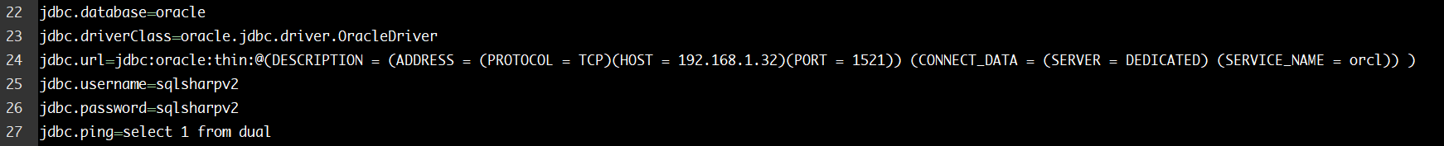
01
Install Guide
SqlSharp
WEB-INF/conf/jdbc.properties 설정 DBMS 정보 수정
2. 설치된 WAS에 WAR 파일 배포 접속확인 url (ex http://localhost:8080/sqlsharp)

Slide 5
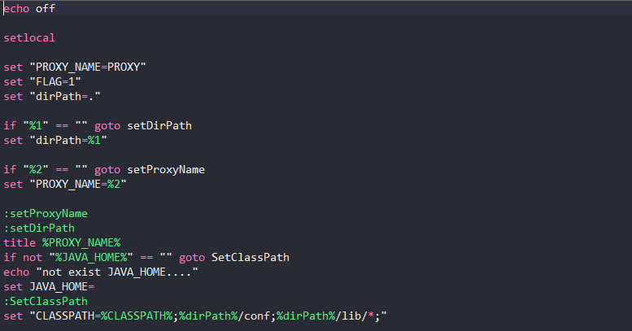
01
Install Guide
JProxy
1. conf/jdbc.properties DBMS 설정 변경
2. Set PROXY_NAME 을 .bat , .sh 파일을 열어서 수정해주시기 바랍니다. 실제로 사용하는 Proxy 명을 입력 해주시기 바랍니다. (Web 에서도 동일한 name 으로 등록)
Server 환경에 따른 JAVA_OPTS 및 JAVA_HOME 지정

Slide 6
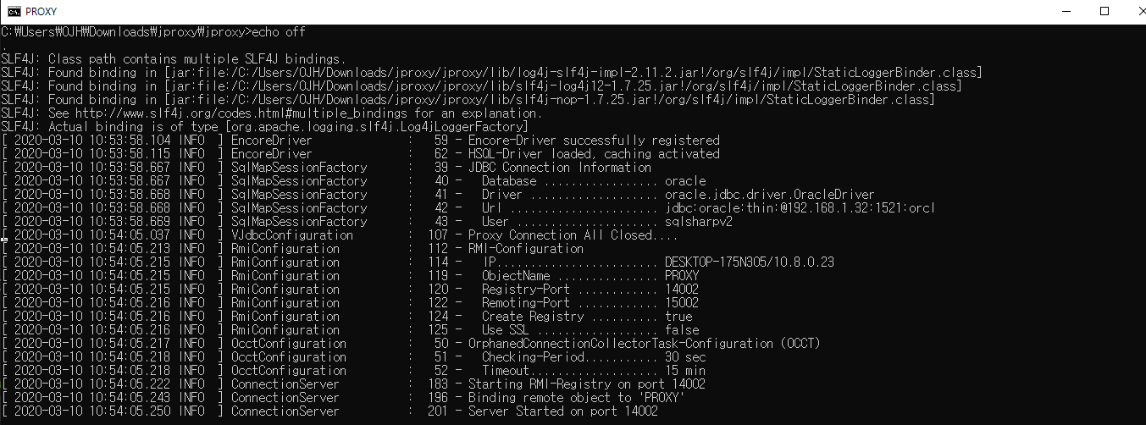
01
Install Guide
JProxy
3. startServer.bat 실행 하여 Proxy 정상 기동 확인

Slide 7

02
Operator Guide
Login
1. SQL# Login
ID / PWD : admin / admin

Slide 8
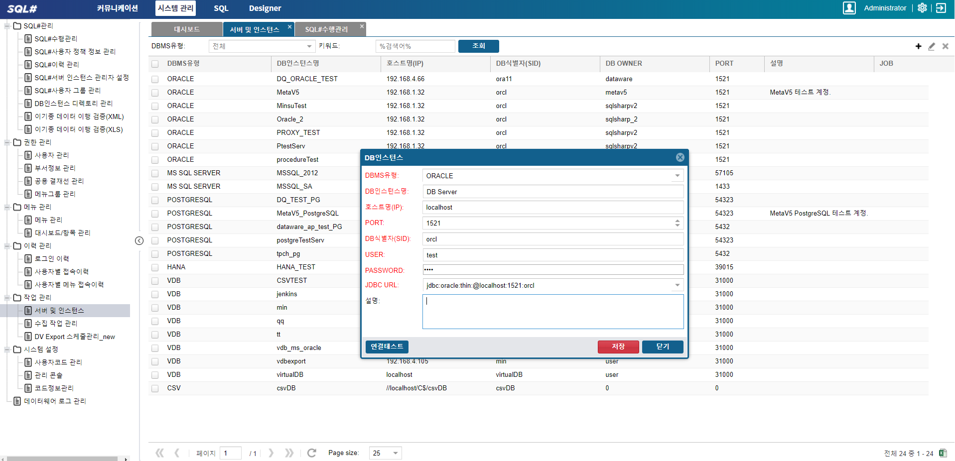
02
Operator Guide
서버 및 인스턴스 설정
Proxy를 사용하여 접근할 인스턴스를 등록해 주시기 바랍니다.
1. [시스템 관리] – [작업 관리] – [서버 및 인스턴스 ] 메뉴 접근
2. 인스턴스 +(추가) 버튼 클릭 3. Proxy 에서 접근할 인스턴스 추가
,

Slide 9
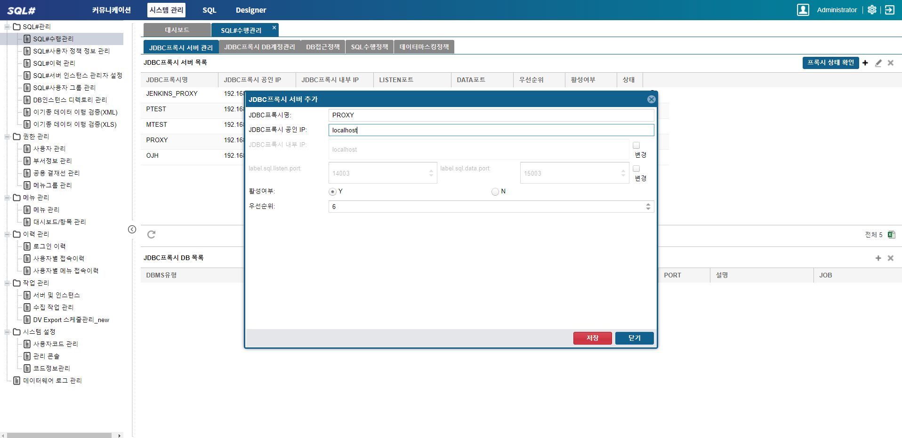
02
Operator Guide
JDBC 프록시 등록
사용할 Proxy를 등록해 주시기 바랍니다.
1. [시스템 관리] – [SQL# 수행관리] – [JDBC프록시 서버 관리] 메뉴 접근
2. 프록시명, IP 입력 후 저장 버튼 클릭 ※ 5Page 에서 설정한 프록시명과 동일해야 합니다.
( 기본 Port 14000, 15000. 수정이 필요할 경우 변경 체크박스 클릭 )

Slide 10
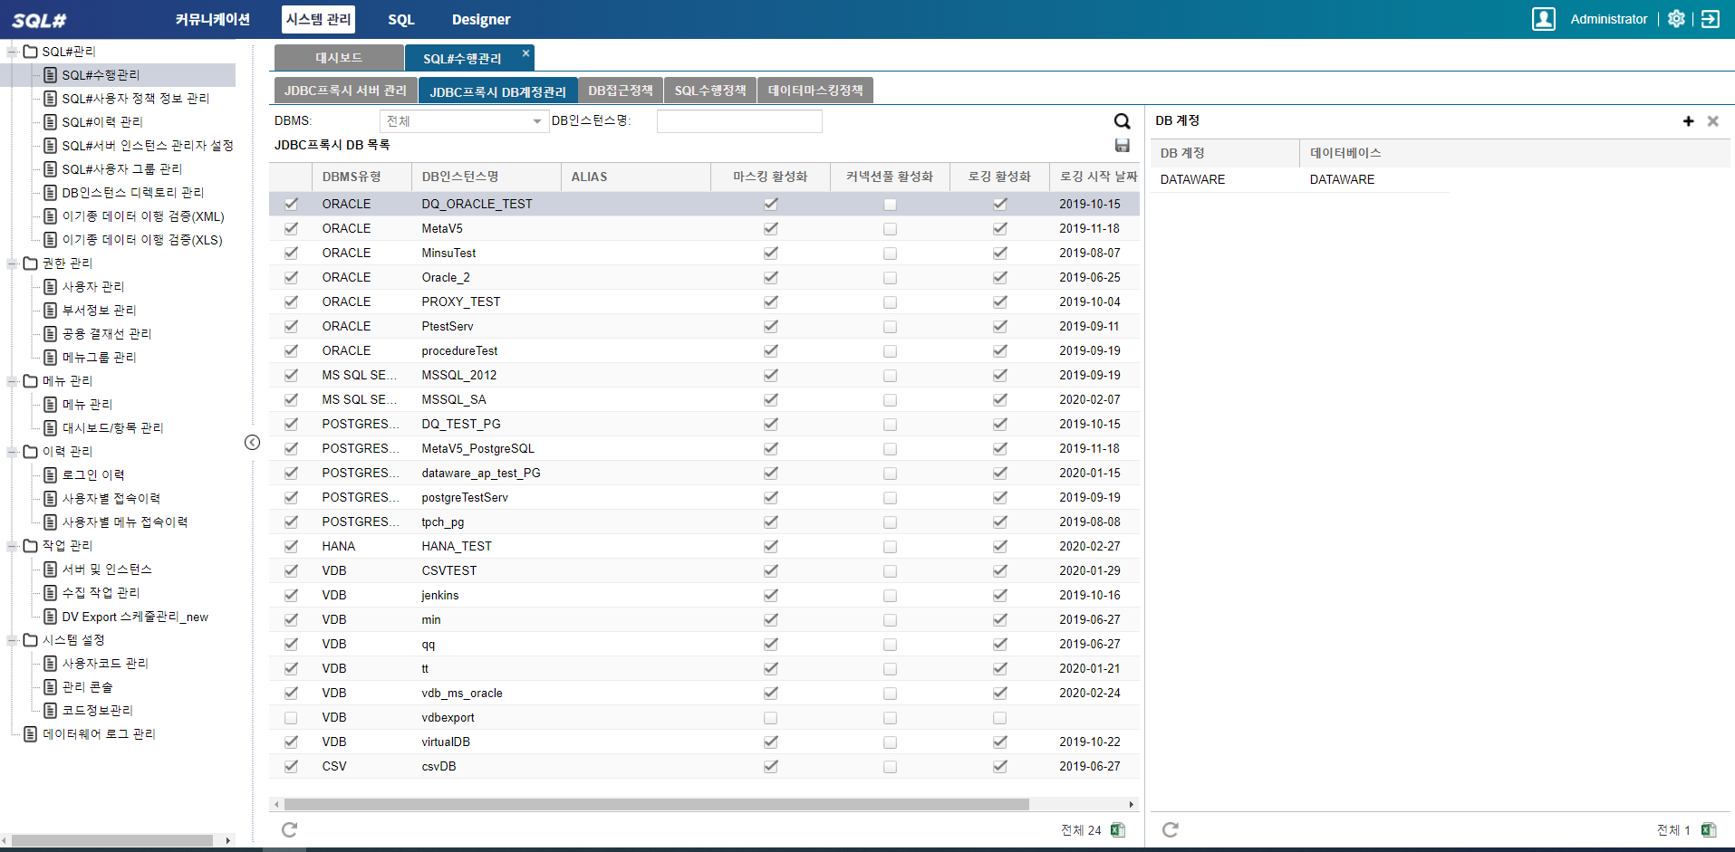
02
Operator Guide
연결할 인스턴스 계정 등록
Proxy에서 접근 가능한 인스턴스를 매핑 및 해당 인스턴스에 DB계정을 등록해 주시기 바랍니다.
1. [시스템 관리] – [SQL# 수행관리] – [JDBC프록시 DB계정관리] 메뉴 접근
2. Proxy 에서 사용할 인스턴스를 체크, 옵션값 체크 후 저장 버튼 클릭
3. Proxy 에서 접근하는 인스턴스의 계정 등록을 위하여 + 버튼 클릭

Slide 11
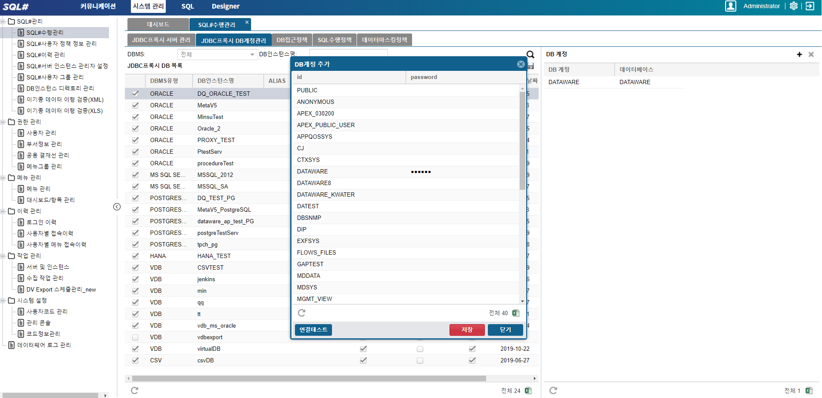
02
Operator Guide
커넥션 계정 정보 설정
등록된 인스턴스로 접근 가능 계정을 조회 한 리스트 입니다. 접속할 계정의 패스워드 입력 후 저장 해주시기 바랍니다.
4. 출력된 계정중 사용할 계정에 패스워드 입력 후 연결 테스트 클릭하여 체크
5. 저장버튼 클릭

Slide 12
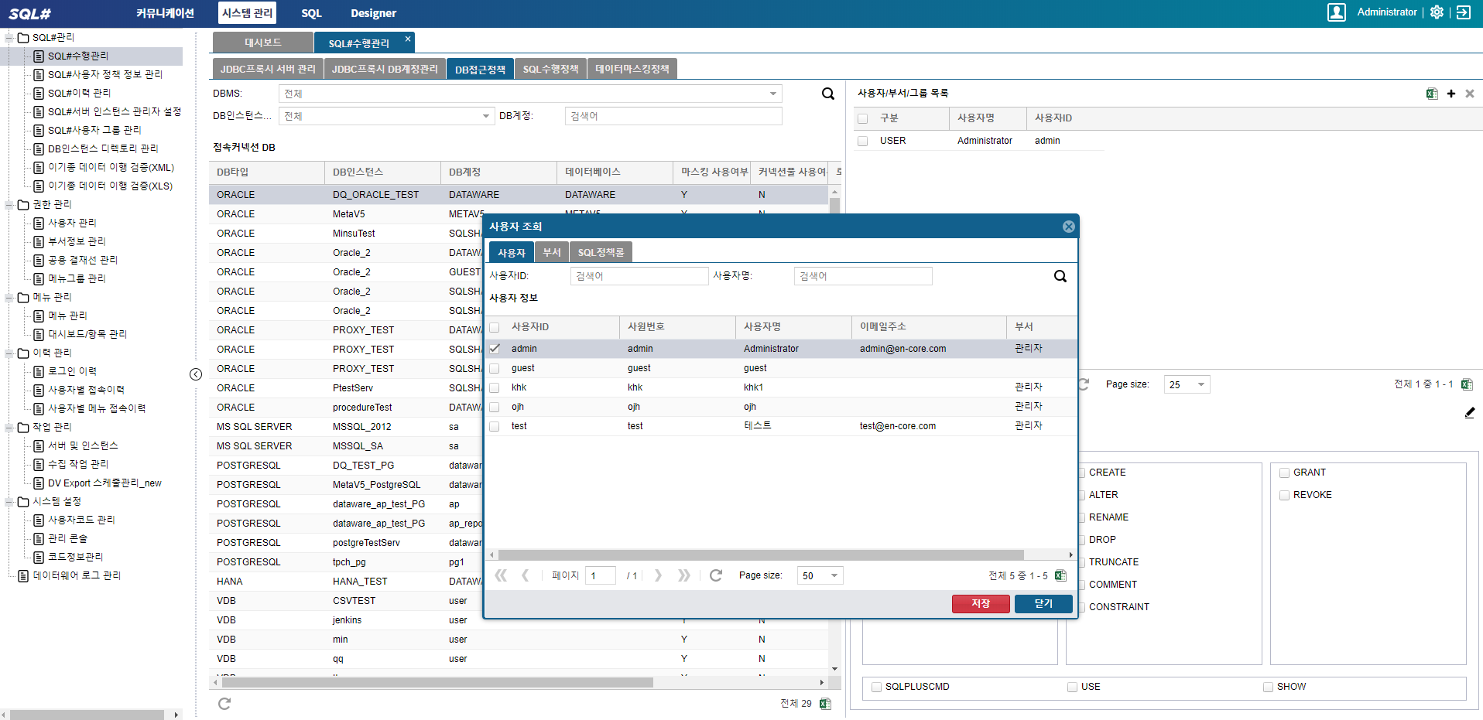
02
Operator Guide
DB 접근 정책 설정
인스턴스에 설정된 계정에 대하여 접근할 사용자 매핑 및 기본 정책을 설정해 주시기 바랍니다.
1. [시스템 관리] – [SQL# 수행관리] – [DB 접근정책] 메뉴 접근
2. 사용자를 추가할 커넥션 선택 사용자 부서 그룹 목록 탭에서 추가 로 사용자/부서/롤 추가
3. 기본적으로 적용할 정책 체크 후 저장

Slide 13
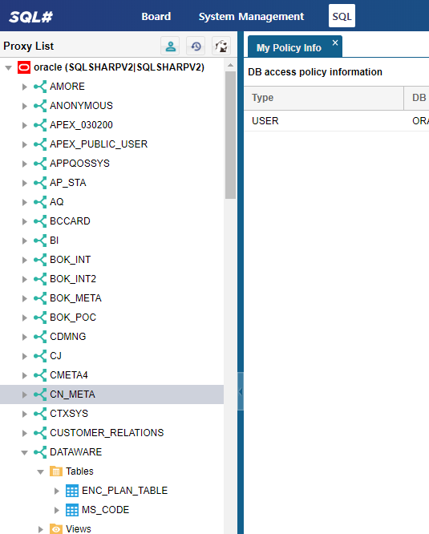



03
User Guide
WebSql
1. Top Menu Sql Click -> WebSql Ui View
WebSql View explanation
Proxy List Toolbar My Policy Info - 로그인한 사용자의 DB접속 리스트
- 로그인한 사용자의 정책 리스트
My Sql History - 로그인한 사용자가 실행한 쿼리 이력
Dbeaver for Dataware download - Dbeaver custom version download - dbeaver.zip 파일이 was / bin / path 경로안에 들어있어야 합니다.
Proxy List database Tree - 접속가능한 DB리스트 및 스키마 트리

Slide 14
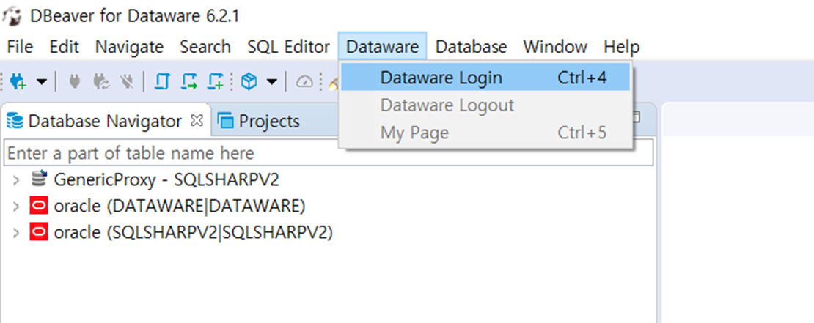
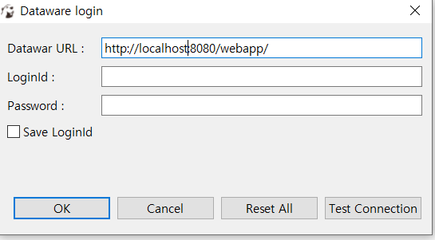
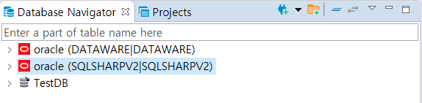
03
User Guide
Dbeaver 로그인
1. Dbeaver.exe run -> Toolbar Dataware click -> Dataware Login click
2. Login Popup Open (SQL# was 접속 url , 접속할 계정 정보 입력)
3. 로그인한 사용자가 접근 가능한 접속 리스트 노출

Slide 15
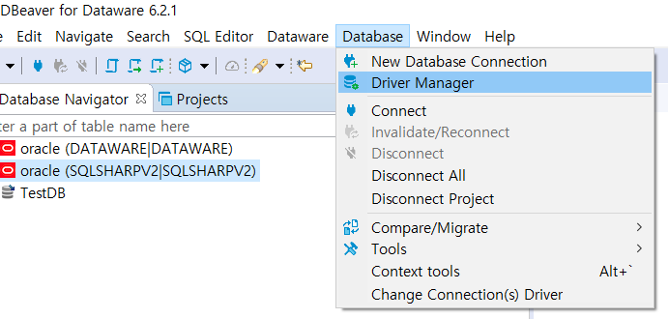
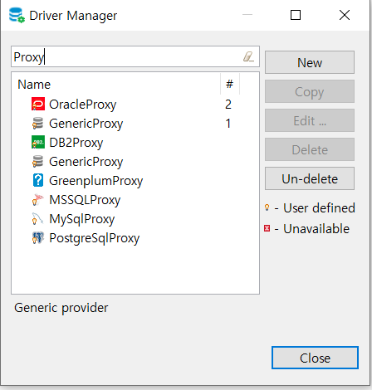
03
User Guide
Dbeaver Custom – Driver Manager
1. Toolbar Database click -> Driver Manager click
2. Driver Manager Popup Open -> Search filed Proxy input -> Proxy Driver List

Slide 16
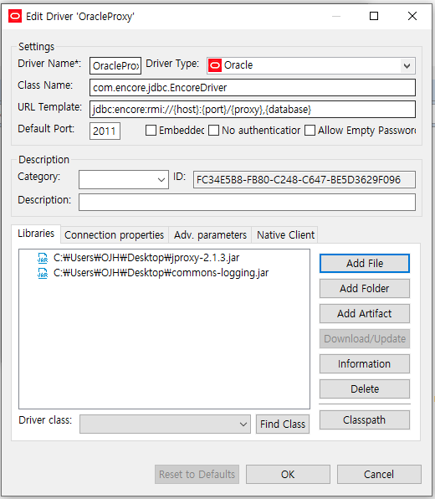
03
User Guide
Dbeaver Driver Manager – Edit
Dbeaver에서 Proxy 접속시 에러 발생시 해당 부분을 참조하여 체크해 주시기 바랍니다.
3. Edit.. Button click -> Proxy Info Popup Open -> Edit
Edit popup explanation Driver Name(Not editable) : name
Class Name(Not editable) : jdbc driver class name
URL Template (Not editable) : Proxy jdbc url
Default Port : 설치된 proxy port
Libraies (기본)
Commons-logging.jar (Not editable)
Jproxy.jar (Not editable) (DBMS 별)
db2jcc.jar (db2)
Postgresql-9.401205.jdbc4.jar (postgresql)
ngdbc-2.4.70.jar (sap hana)

Slide 17
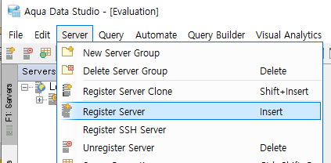
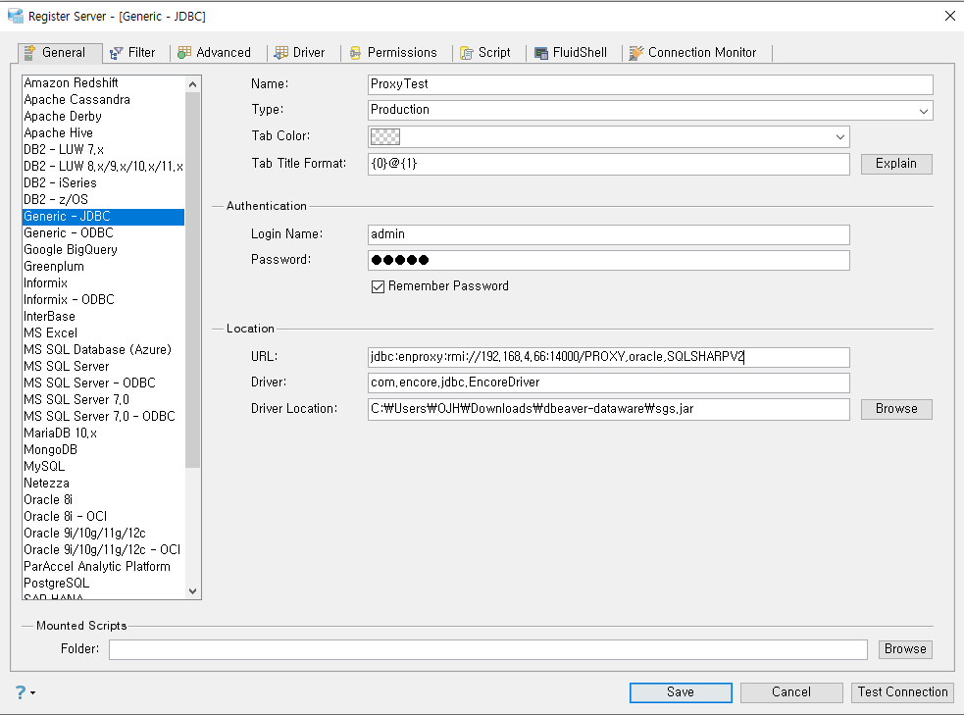
03
User Guide
Aqua Data Studio – jdbc proxy
1. Aqua Data Studio run -> Toolbar Server click -> Register Server Login click
2. Register Server popup open -> Generic – JDBC select
※ Dbeaver외 다른 DBMS Tool을 사용시 사용되는 부분입니다.
Register Server popup explanation
Name, Type, Tab Color, Tab Title Format – User
Login Name : SQL# login Id Password : SQL# login Password URL: jdbc:enproxy:rmi://{localhost:prot or domain}/ {proxyname},{svrname},{databasename}
Driver Location: jproxy.jar

